Slide 1
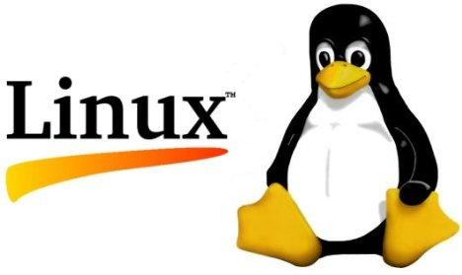
SISTEMA OPERATIVO LINUX
PROFESOR: JOSE CARLOS GARCIA ERAZO

Slide 2

La historia de Linux
https://www.youtube.com/watch?v=C-pXBuF-hns

Slide 3
REPASO :
¿Qué es un Sistema Operativo (SO)?
Es el programa más importante que corre sobre la computadora. Cualquier computadora de propósito general debe tener un SO para poder ejecutar programas. Los SO realizan tareas básicas como reconocimiento de la entrada de datos desde el teclado, enviar datos a la pantalla, la administración de los archivos y directorios almacenados en las unidades de disco duro y el control de los dispositivos periféricos como impresoras, scanners, unidades de almacenamiento externas, entre otros.
Para sistemas muy grandes tienen todavía más responsabilidades y tareas. Su labor es como la de un policía de tránsito, se asegura que todos los programas y usuarios obtengan los recursos que necesitan e interactúen sin que unos intervengan con las actividades de otros.
El SO también es responsable de la seguridad, se asegura de que usuarios no autorizados no accesen al sistema.

Slide 4
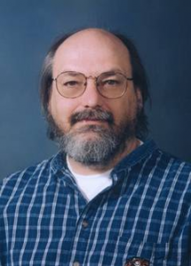
La historia de Linux…..
La historia de Linux comenzó mucho antes de lo que la mayoría de gente piensa, ya que en 1969, Ken Thompson, de AT&T Bell Laboratories, desarrolló el sistema operativo Unix, adaptándolo a las necesidades de un entorno de investigación, sin saber la importancia que llegaría a tener su trabajo.
Un año después Dennis Ritchie (creador del lenguaje de programación C), colaboró con Ken Thompson para pasar el código del sistema Unix a C. Lo que convierto a Unix en un sistema operativo transportable.
Ken Thompson

Slide 5
40 COSAS que NO sabías de LINUX
https://www.youtube.com/watch?v=AbeOJY5NMC0

Slide 6
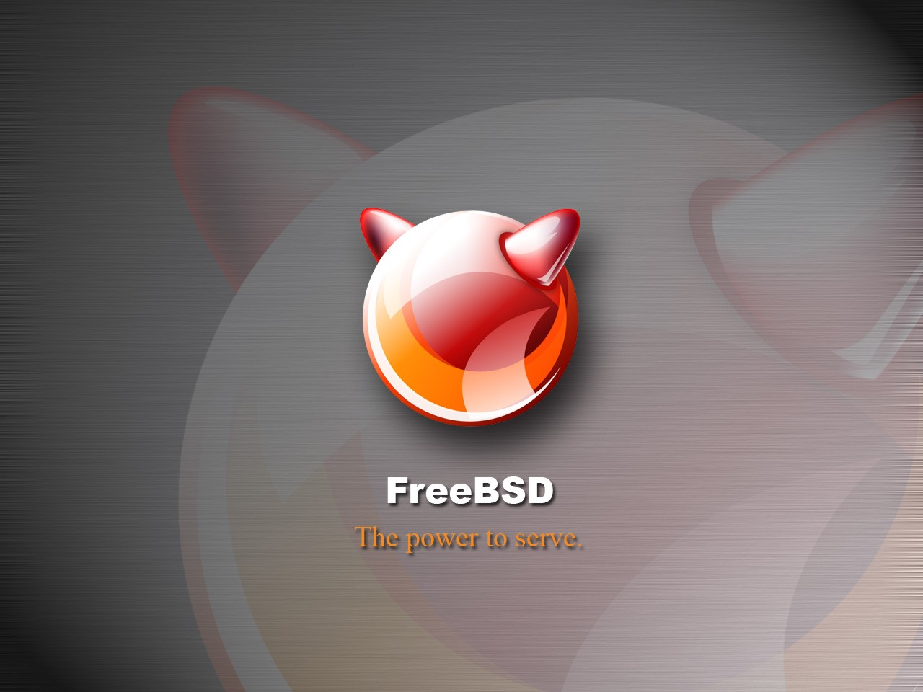
FreeBSD
En 1972, los laboratorios Bell empezaron a emitir versiones oficiales de Unix y a otorgar licencias del sistema a distintos usuarios. En 1975, Berkeley lanzó su propia versión de Unix (BSD). Esta versión de Unix se convirtió en la principal competidora de la versión de los laboratorios Bell de AT&T, pero no era la única ya que en 1980, Microsoft desarrolló una versión de Unix para PC llamada Xenix.

Slide 7

ANSI
Debido a la proliferación de versiones de Unix en las décadas anteriores, el Instituto de Ingenieros Eléctricos y Electrónicos (IIEE) desarrollo un estándar del Unix independiente para el American National Institute (ANSI).
Este nuevo estándar ANSI del Unix se llama Portable Operating System Interface for Computer Environments (POSIX). Este estándar define una norma universal a la cual se deben adherir todas las versiones de Unix.

Slide 8

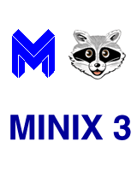
Andrew Tannenbaum
En esa época, los estudiantes utilizaban un programa llamado Minix, que incorporaba diferentes características de Unix. Minix fue creado por el profesor Andrew Tannenbaum. Director del Departamento de Sistemas de la Universidad de Vrije, Amsterdam.
Profesor de Arquitectura de Ordenadores y Sistemas Operativos. Licenciado en el MIT, y doctorado en la Universidad de Berkeley, California. En 1992 participó en debate con Linus sobre la idea de este utilizar un núcleo monolítico en vez de los basados en un micro núcleo que Tanenbaum creía que serían la base de los sistemas operativos futuros.

Slide 9

Linux…
Era el año 1991, Linus Torvalds ,que en aquel entonces era un estudiante de informática de la Universidad de Helsinki, empezó a programar las primeras líneas de código de un sistema operativo(finalmente llamado LINUX ) como una afición y sin poderse imaginar la gran repercusión que traería.
Hubo una primera versión no oficial de Linux 0.01, pero esta solo incluía el comienzo del núcleo, estaba escrita en lenguaje ensamblador y asumía que uno tenía acceso a un sistema Minix para su compilación.
El 5 de octubre de 1991, Linus anuncio la primera versión oficial de Linux (versión 0.02). Con esta versión Linus pudo ejecutar Bash (GNU Bourne Again Shell) y GCC (El compilador GNU de C).Desde aquel entonces se han hecho muchísimas versiones con ayuda de programadores de todo el mundo.
Linus Torvalds

Slide 10
Creación de Linux
Linus utilizaba un computador que usaba para tener acceso por línea telefónica a la red informática de su Universidad, pero debido a que este utilizaba Minix y este no era de su agrado, decidió crear uno él mismo.
En los primeros intentos hizo un programa que arrancaba desde un disquete, y consiguió arrancar el computador y ejecutar dos procesos que mostraban la cadena de caracteres “AAAAABBBBB”. Uno lo utilizaría para leer desde el módem y escribir en la pantalla, mientras que el otro escribiría al módem y leería desde el teclado.
El otro motivo que le llevo a el desarrollo de su S.O fue, la necesidad que tenia de poder descargar y subir archivos de su universidad, pero para implementar esta funcionalidad en el software, era necesario crear un controlador de disco. Así que después de un trabajo continuo y duro, creó un controlador compatible con el sistema de archivos de Minix.

Slide 11
Por qué usar Linux
https://www.youtube.com/watch?v=p6rSvMrOpeo

Slide 12
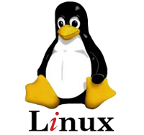
Linux
Podríamos decir que por error decidió crear Linux partiendo desde cero al darse cuenta, de que estaba creando algo más que un simple emulador de terminal.
En un principio Linux se iba a llamar Freax (free+ freak + x), aunque después se le siguió conociendo como lo conocemos hoy en día.
Después de decidir seguir desarrollando su sistema para construir un remplazo de Minix, sube al servidor de su universidad Linux con 10.000 líneas de código. A partir de ese momento Linux empezó a evolucionar rápidamente y hasta día de hoy no ha dejado de avanzar

Slide 13
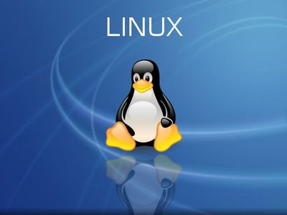
Linux
La frase que utilizo al subir Linux al servidor fue:
“Si suspiras al recordar aquellos días cuando los hombres eran hombres y escribían sus propios drivers. Si te encuentras sin ningún proyecto interesante y te gustaría tener un verdadero sistema operativo que pudieras modificar a tu gusto, si te resulta frustrante tener solo Minix. Entonces este artículo es para ti”.
Lo que la gente desconoce es que Linus Torvalds solo escribe el 2% del sistema operativo Linux, es decir unas 50.000 líneas de código. El resto, se encarga de escribirlo los millones de personas que por vocación deciden mejorar este sistema, aunque Linus se encarga personalmente de supervisarlo.

Slide 14
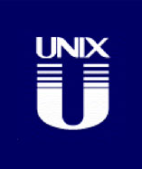
2 Características de Linux
Linux es un sistema operativo compatible con Unix, sus dos características principales y que los diferencian del resto de los sistemas operativos que encontramos en el mercado son:
1. Es software libre, esto significa que no tenemos que pagar por el uso del mismo.
2. El sistema viene acompañado del código fuente (el sistema lo forman el núcleo del sistema (kernel) mas un gran numero de librerías que hacen posible su utilización).

Slide 15
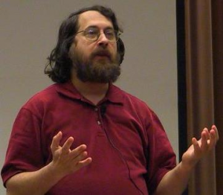
Richard Stallman
Richard Mathew Stallman es un activista del software libre y programador. Sus mayores logros como programador son, entre otros, el editor de texto Emacs, el compilador GCC y el depurador GDB y como activista destaca la referencia moral, política y legal que supone para el movimiento del software libre.
Es también inventor del concepto “copyleft”, método para licenciar software sin privatización alguna.

Slide 16
Primeros años…
En 1971, Stallman se convirtió en un hacker del Laboratorio de Inteligencia Artificial (IAL) del Instituto Tecnológico de Massachusetts (MIT). En los años 80, la cultura hacker que constituía la vida de Stallman empezó a disolverse bajo la presión de la comercialización en la industria del software. En particular, otros hackers del laboratorio de IA fundaron la compañía Symbolics, la cual intentaba activamente remplazar el software libre del Laboratorio con su propio software privado.
Entre 1983 y 1985, Stallman duplicó por sí mismo los esfuerzos de los programadores de Symbolics para impedir que adquirieran un monopolio sobre los ordenadores del laboratorio. Por ese entonces, sin embargo, él era el último de su generación de hackers en el laboratorio.

Slide 17
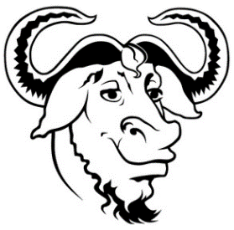
Fundación de GNU y creación de GNU/Linux
Se le pidió que firmara un acuerdo de no divulgación y llevara a cabo otras acciones que él consideró traiciones a sus principios, a raíz de ello, el 27 de septiembre de 1983 Stallman anunció en varios grupos de noticias de ARPANET Y USENET el inicio del proyecto GNU que perseguía crear un sistema operativo completamente libre, para ello dejaría su trabajo en el MIT en febrero de 1984. Al anuncio original siguió, en 1985, la publicación del Manifiesto GNU, en el cual Stallman declaraba sus intenciones y motivaciones para crear una alternativa libre, pero compatible, al sistema operativo Unix, al que denominó GNU.
Logotipo de GNU

Slide 18
Características:
Es software libre, lo que quiere decir que no hay que pagar nada por el sistema en sí.
Es un sistema operativo muy fiable ya que hereda la robustez de UNIX.
Ideal para las redes ya que fue diseñado en Internet y para Internet
No es cierto que tenga pocos programas, solo en algún campo muy especifico.
Es 100% configurarle.
Es el sistema más seguro, ya que al disponer del código fuente cualquiera puede darse cuanta de algún fallo, se puede decir que decenas de miles de personas velan por tu seguridad.
Existe muchísima documentación, también en español gracias a los proyectos como LUCAS.
Cuenta con el soporte de muchas grandes empresas como IBM, Corel, Lotus, Siemens, Motorola, Sun, etc.
Puedes encontrar ayuda en millones de sitios en Internet como los foros.
Es muy portable, si tienes un Mac un Alpha o un Sparc puedes usar Linux sin problemas.

Slide 19
Versiones de LINUX
UBUNTU
Distribución basada en Debian, con lo que esto conlleva y centrada en el usuario final y facilidad de uso. Muy popular y con mucho soporte en la comunidad. El entorno de escritorio por defecto es GNOME.
REDHAT ENTERPRISE
Esta es una distribución que tiene muy buena calidad, contenidos y soporte a los usuarios por parte de la empresa que la distribuye. Es necesario el pago de una licencia de soporte. Enfocada a empresas.
FEDORA
Esta es una distribución patrocinada por RedHat y soportada por la comunidad. Fácil de instalar y buena calidad.
DEBIAN
Otra distribución con muy buena calidad. El proceso de instalación es quizás un poco mas complicado, pero sin mayores problemas. Gran estabilidad antes que últimos avances.
SLACKWARE
Esta distribución es de las primeras que existió. Tuvo un periodo en el cual no se actualizo muy a menudo, pero eso es historia. Es raro encontrar usuarios de los que empezaron en el mundo Linux hace tiempo, que no hayan tenido esta distribución instalada en su ordenador en algún momento.
MANDRIVA
Esta distribución fue creada en 1998 con el objetivo de acercar el uso de Linux a todos los usuarios, en un principio se llamo Mandrake Linux. Facilidad de uso para todos los usuarios.

Slide 20
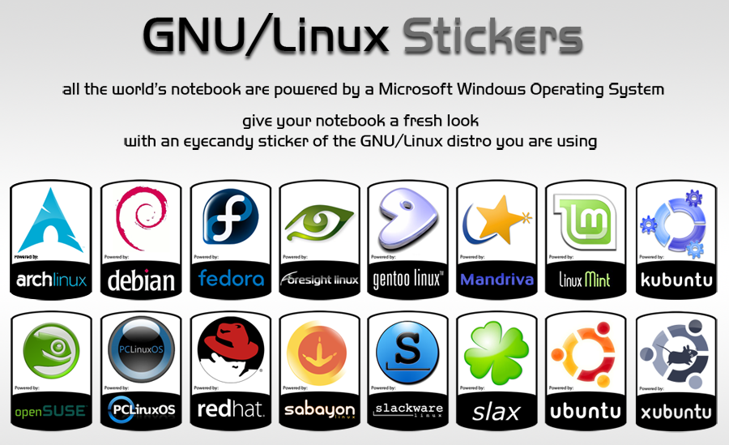
VERSIONES DE LINUX

Slide 21
Versiones de UNIX
SunOS
Creado por SUN
Basado en el sistema operativo UNIX BSD. A partir de la versión 2 pasa a denominarse Solaris
XENIX
Creado por Microsoft
Basado en el sistema operativo Unix System V
System V
Creado por AT&T
System V es la versión más ampliamente usada de UNIX. Es el descendiente directo del UNIX desarrollado por AT&T en 1969. Está actualmente en la revisión 4.1 y a menudo es referenciado como SVR4, o System V Release 4.
Minix
Creado por Andrew S. Tanenbaum
Para PC y VAX. Se distribuye con los fuentes. Compatible con la versión 7

Slide 22
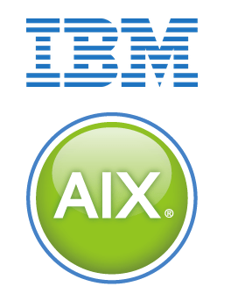
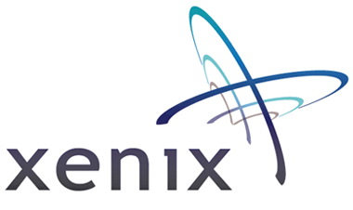
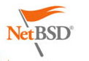

VERSIONES DE UNIX

Slide 23

Actividades:
Realiza un cuadro sinóptico o línea del tiempo de Sistema Operativo Linux.
Realiza un cuadro sinóptico o línea del tiempo de Sistema Operativo UNIX.
Realiza un cuestionario de 10 preguntas con su respectivas respuestas.
Realiza un resumen de la practica con ilustración.
Realiza un dos mapas mentales uno para Linux y otro para UNIX.

